Slide 1


JupyterLab
John Roa Reina
25/05/2024
Notes:
ajpisdjfiasjdiofjapsdjif

Slide 2
Qué es JupyterLab?
JupyterLab hace parte del Proyecto Jupyter.
01
Es una nueva interfaz de usuario para crear notebooks Jupyter.
02
Tiene una estructura modular y ofrece una experiencia más avanzada y similar a un IDE (Entorno Integrado de Desarrollo) en comparación con Jupyter Notebook.
03

Slide 3
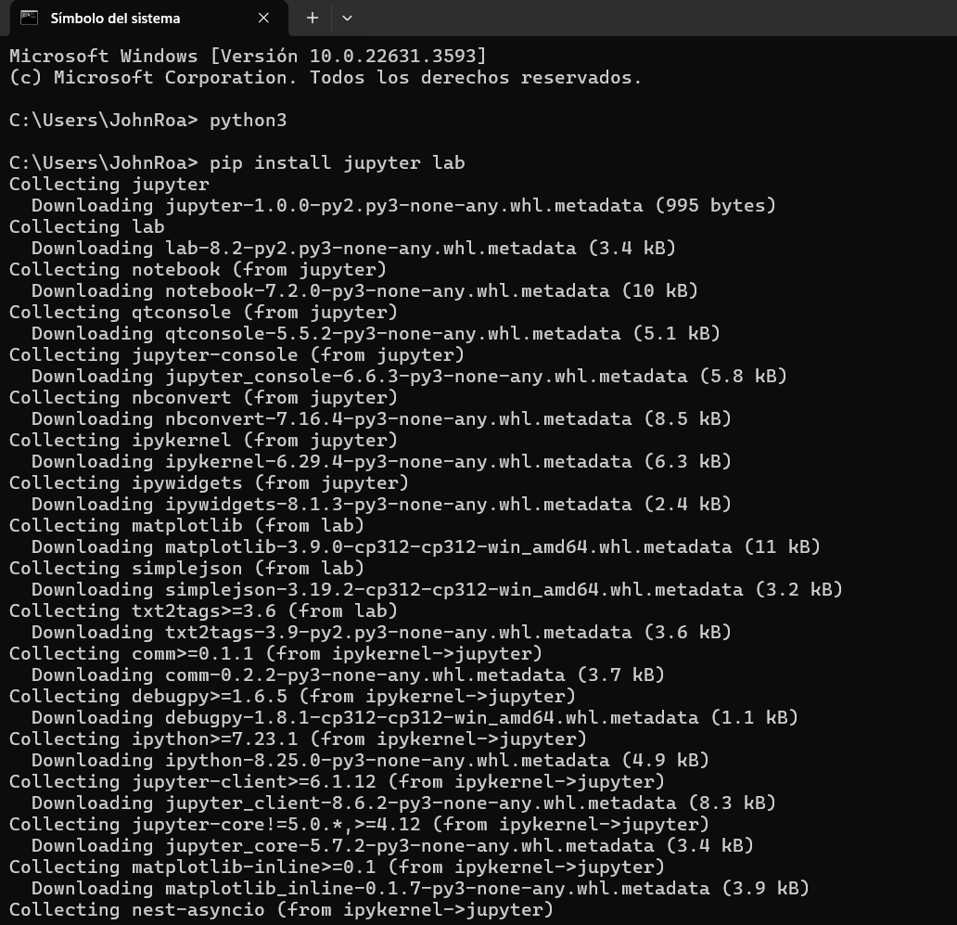
Proceso de Instalación

Slide 4
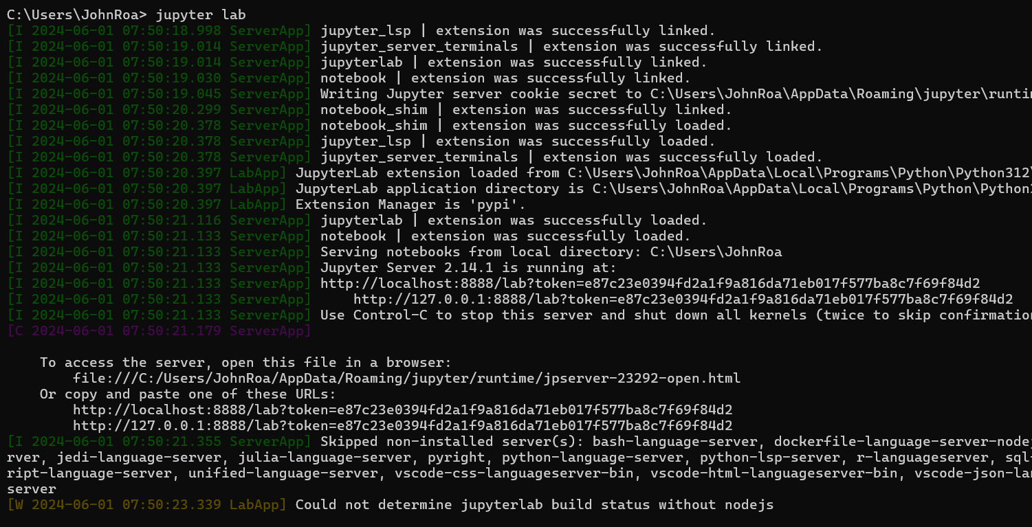
Apertura de JupyterLab

Slide 5
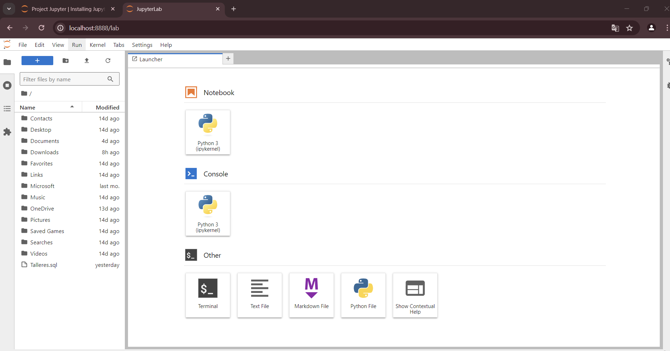
Entorno de JupyterLab

